Slide 1
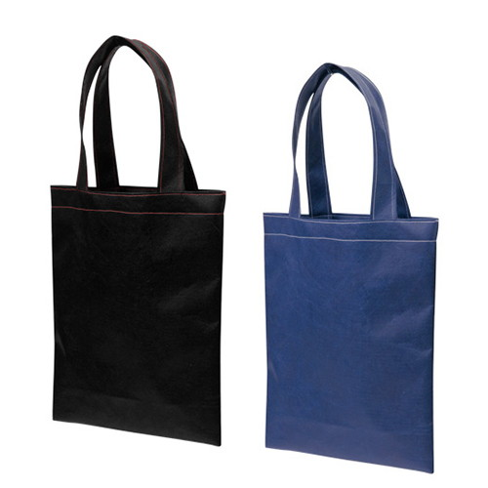
【提案書】
不織布バッグ(A4フラット)
特徴
A4サイズの資料やカタログを縦型に入れるとぴったりな不織布バッグです。片掛けもできる長めの持ち手もポイント。ステッチの色がボディと違うため、さりげないオシャレを演出できます。
納期
納期スペース
仕様
素 材：PP（不織布）
サイズ：（広げた状態で/持ち手含まず）W300×H360mm
（持ち手）W30×全長540mm
包 装：PP袋入り（50枚/セット）
注意事項
サイズは標準値です。縫製品の為実際のサイズは異なる場合があります。
備 考：黒・ネイビー
お見積
お見積りスペース

